Slide 1




Vendredi 9 octobre 2026
Corançon en Vercors
Optimisation de la prise charge des infections vasculaires
Florent Valour
Service des maladies infectieuses et tropicales
Hospices Civils de Lyon
Centre International de recherche en infectiologie (CIRI)
INSERM U1111
florent.valour@chu-lyon.fr
Antoine Millon
Service de chirurgie vasculaire
Hospices Civils de Lyon
antoine.millon@chu-lyon.fr

Slide 2
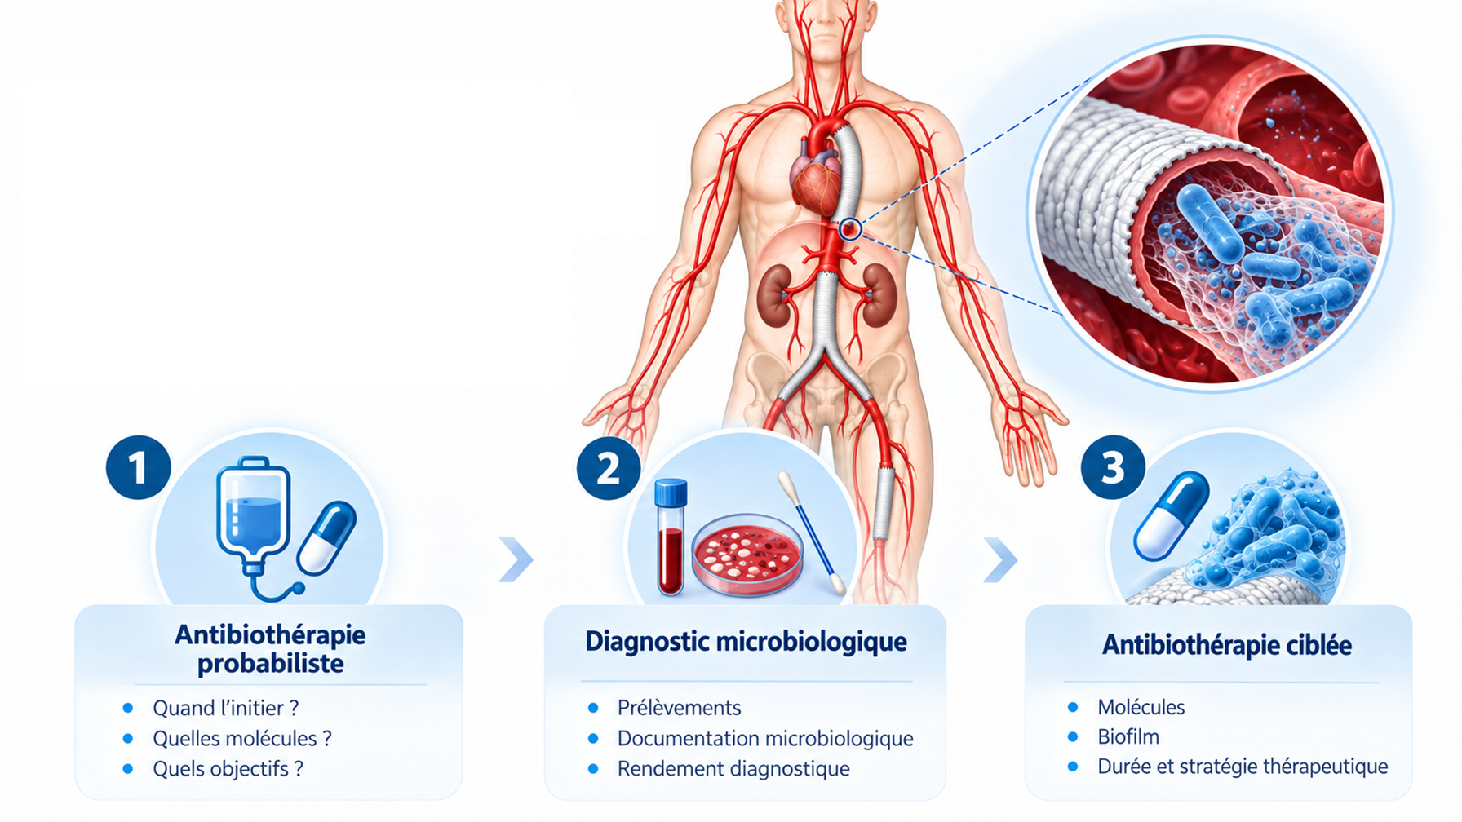
IPV : un défi infectiologique
Plurimicrobien – Diversité étiologique
Fréquemment non documenté
Associé au biofilm
Stratégies médico-chirurgicales complexes

Slide 3
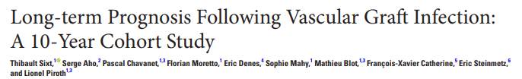
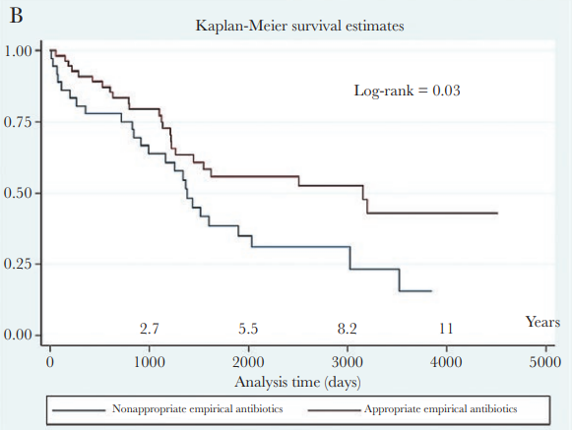
Antibiothérapie probabiliste : importance d’un choix approprié
OFID 2022
Etude de cohorte rétrospective monocentrique (10 ans)
146 patients
Extracavitaire : 88%
Infection retardée (> 3 mois) : 51%
Chirurgie : 96%
Optimale : 73%
ATB probabiliste : 67%
Appropriée : 56%
au moins 1 actif sur l’ensemble des germes identifiés
non documenté : BL large spectre + anti-MR
HR 0.47 (95%CI 0.30-0.79), p=0.002

Slide 4
Antibiothérapie probabiliste : quel rationnel microbiologique ?
Documentation : 60-90% Plurimicrobien : 15-27%
MECANISME
Inoculation / portage cutané
Précoce : S. aureus
Tardif : SCN
Hématogène : tout germe
S. aureus +++
Antonios et al, J Infect 2006 – Legout et al, Clin Microbiol Infect 2011 – Darouiche et al, N Engl J Med 2004
Gavali et al, Eur J Vasc Endovasc Surg 2021 – Ljungquist et al, Eur J Vasc Endovasc Surg 2021

Slide 5
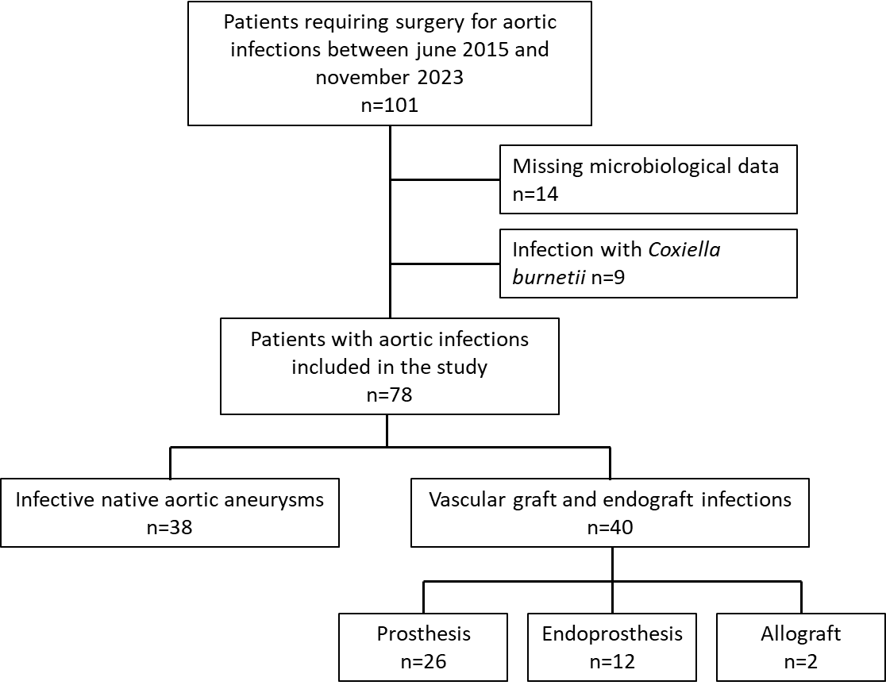
Antibiothérapie probabiliste : quel rationnel microbiologique ?
Expérience CRIVASC Lyon
Cohorte rétrospective 2015-2023
78 patients opérés
Anévrysme mycotique aorte native et infection de prothèse/endoprothèse aortique
Soueges et al CRIVASC Lyon 2026 – Under review

Slide 6
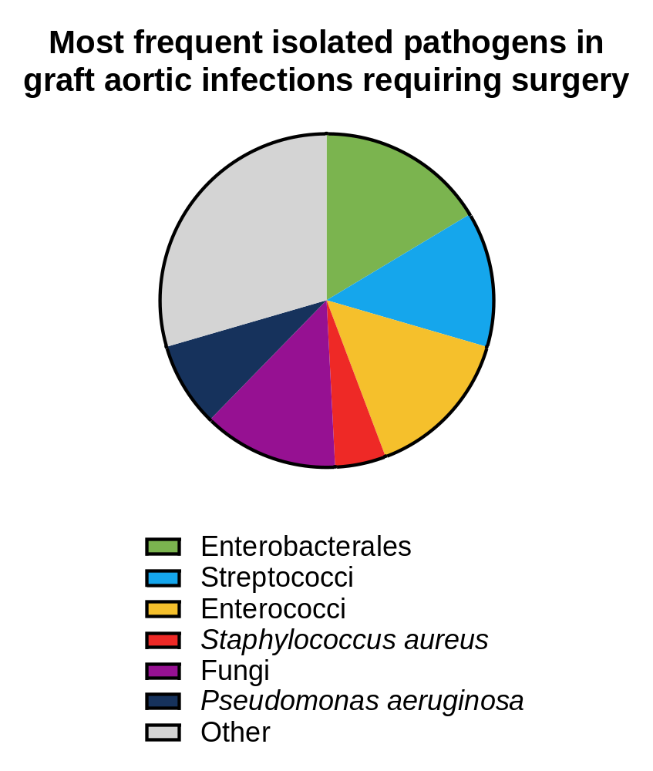
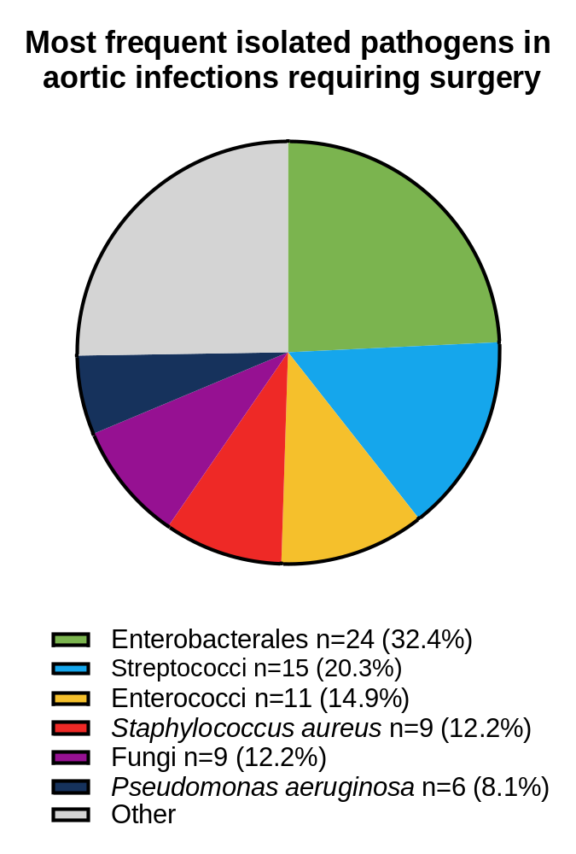
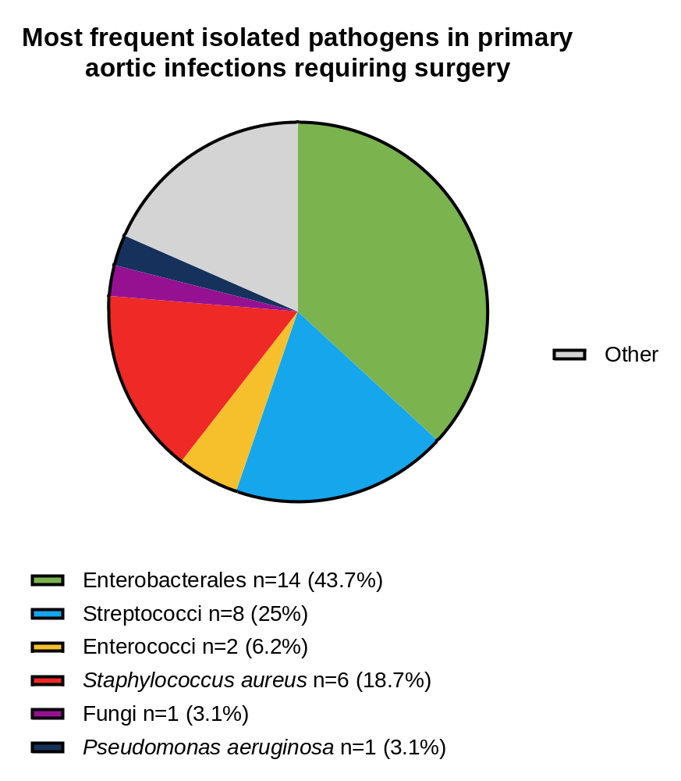
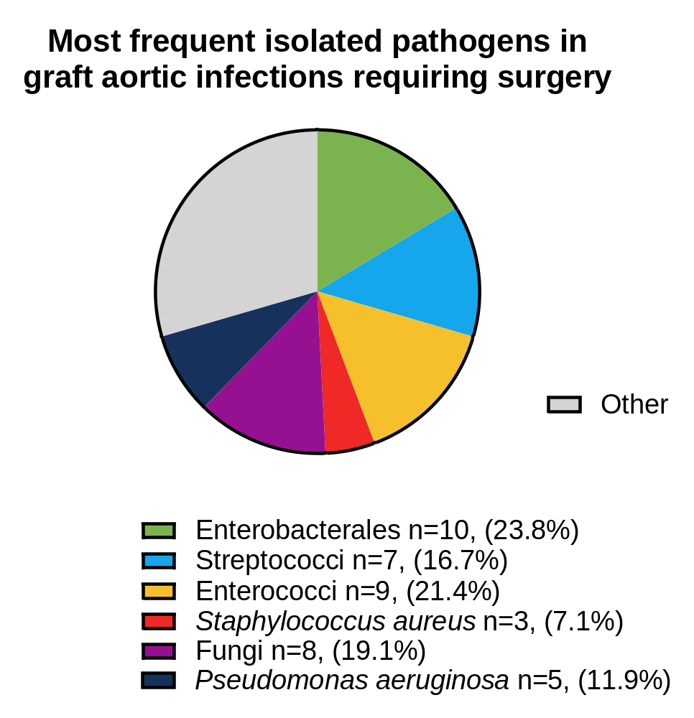
Antibiothérapie probabiliste : quel rationnel microbiologique ?
Expérience CRIVASC Lyon
Cohorte rétrospective 2015-2023
78 patients opérés
Anévrysme mycotique aorte native et infection de prothèse
Population totale
Anévrysmes mycotiques
Prothèses et endoprothèses
Documentation : n=65/78 (83.3%)
Documentation : n=31/38 (81.6%)
Documentation : n=34/40 (85.0%)
Prothèses 78.6% - Endoprothèses 100%
n=24 30.8%
n=1 2.6%
n=7 18.4%
n=10 25.0%
n=25 32.1%
n=18 45.0%
n=1 2.6%
n=14 36.8%
n=8 20.0%
n=6 7.7%
n=15 19.2%
n=6 15.8%
n=9 11.5%
n=9 22.5%
n=11 14.1%
n=7 18.4%
n=5 12.5%
n=9 11.5%
n=8 20.0%
n=2 5.3%
Soueges et al CRIVASC Lyon 2026 – Under review
n=3 7.5%

Slide 7
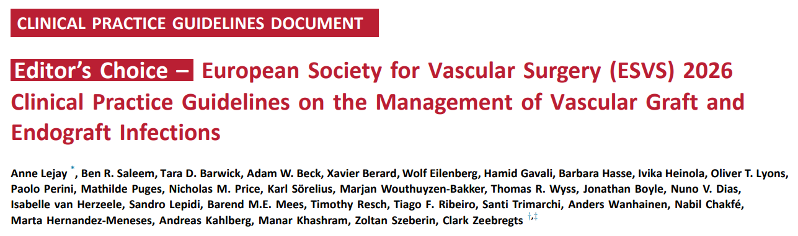

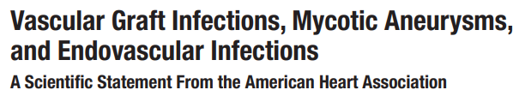
Antibiothérapie probabiliste : quelles molécules ?
« A la phase aiguë, antibiothérapie à large spectre la plus susceptible de couvrir les germes impliqués »
ESVS 2026
Circulation 2016

Slide 8
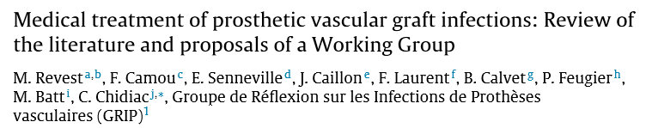
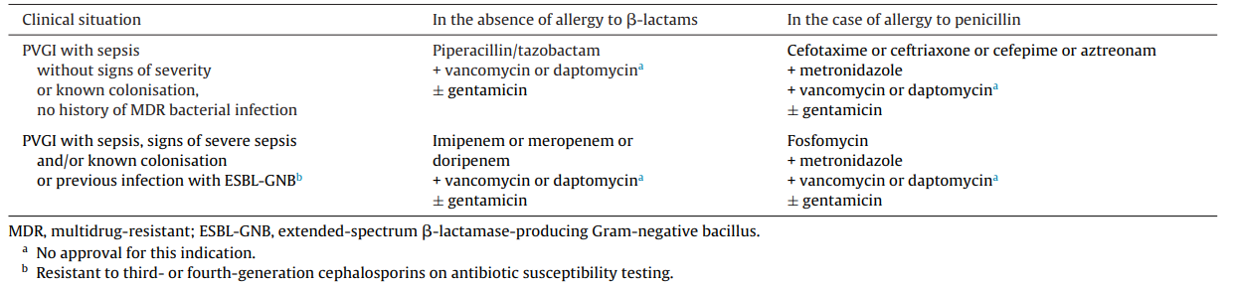
Antibiothérapie probabiliste : quelles molécules ?
IJAA 2015

Slide 9
Antibiothérapie probabiliste : quelles molécules ?
IJAA 2015

Slide 10


Antibiothérapie probabiliste : quelles molécules ?
Mise au point
2019
Sepsis ou choc septique SANS colonisation/infection à BGN résistant aux C3G (dans les 3 mois)
Pipéracilline tazobactam (si allergie : céfépime + métronidazole)
+ daptomycine (2e ligne : vancomycine)
+ amikacine
Sepsis ou choc septique AVEC colonisation/infection à BGN résistant aux C3G (dans les 3 mois)
Méropénème
+ daptomycine (2e ligne : vancomycine)
+ amikacine
Absence de sepsis ou de choc septique : antibiothérapie large spectre …

Slide 11
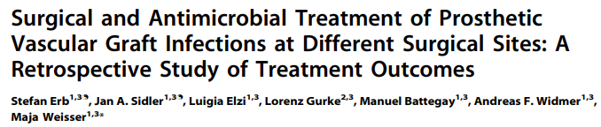
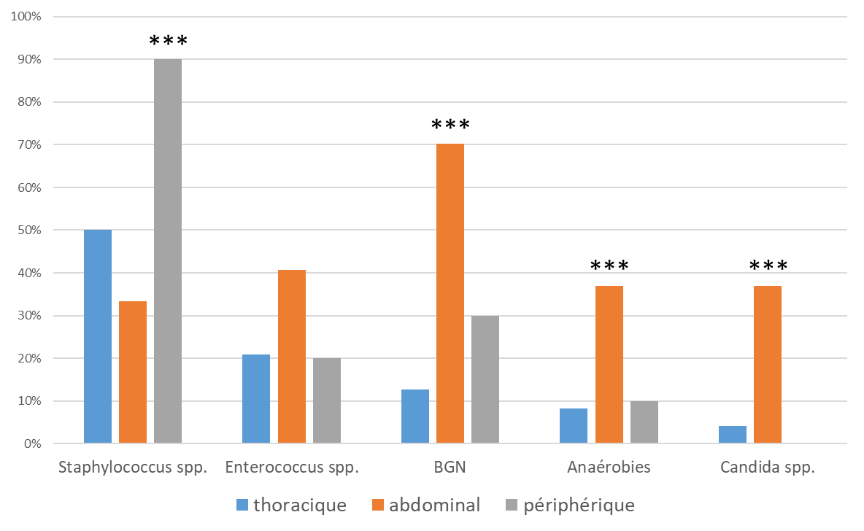
Antibiothérapie probabiliste : la même pour tous ?
PLoS ONE 2014
Gram+ > 20% quelque soit la localisation
BGN, anaérobies, Candida >> abdominal
Couverture BGN thoracique (10%) ?

Slide 12
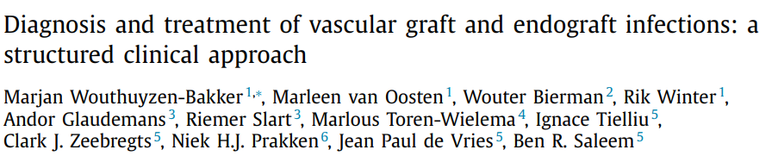
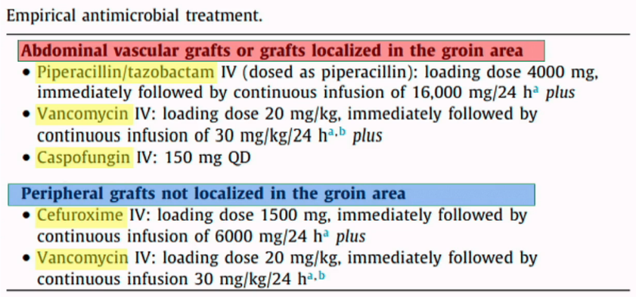
Antibiothérapie probabiliste : la même pour tous ?
IJID 2023

Slide 13


Antibiothérapie probabiliste : la même pour tous ?
IJID 2023

Slide 14
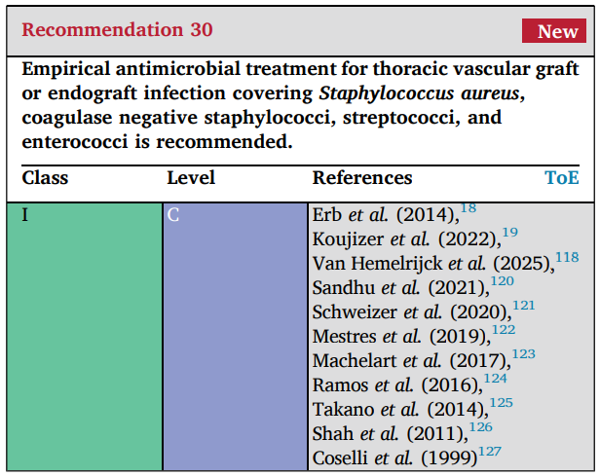
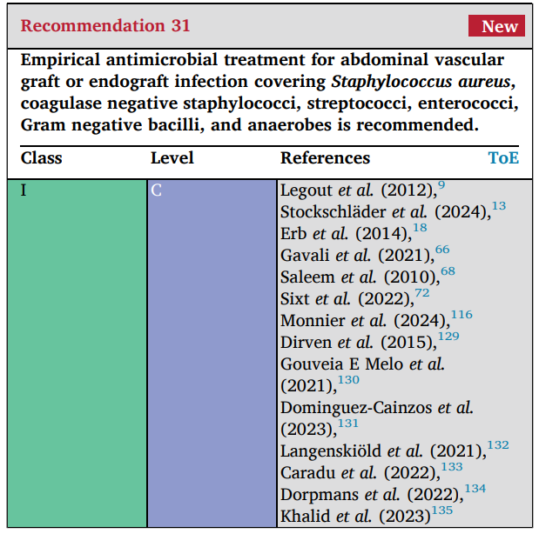
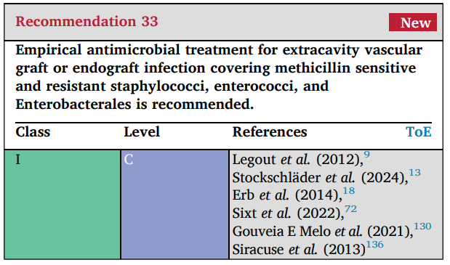
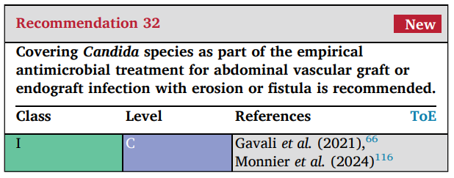
Antibiothérapie probabiliste : la même pour tous ?

Slide 15
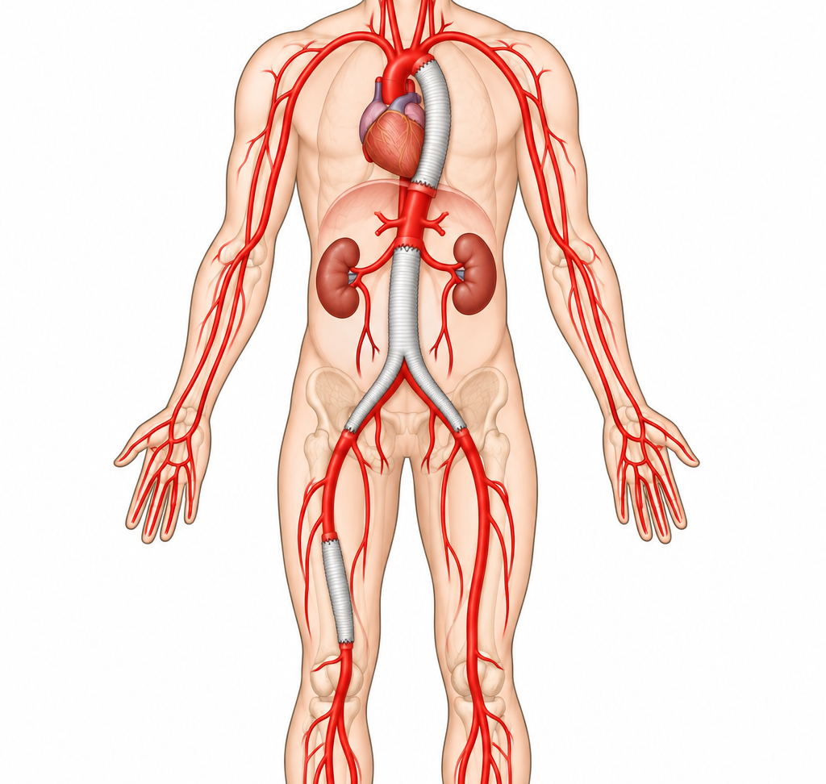
Antibiothérapie probabiliste : la même pour tous ?
Daptomycine 10 mg/kg/j
+ [pipéracilline/tazobactam
ou céfépime]¹
Daptomycine 10 mg/kg/j
+ pipéracilline/tazobactam¹
+/- caspofongine²
¹ Méropénème si FR BLSE
Hospitalisation < 3 mois
ATB large spectre < 3 mois
Vie en institution
Colonisation/infection connue à BLSE
² Couverture anti-fongique si
Fistule aorto-digestive
Signes de gravité
dans tous les cas : + amikacine si signes de gravité

Slide 16

Antibiothérapie probabiliste : quel timing ?
LE DOGME : REALISER LES PRELEVEMENTS AVANT TOUTE ANTIBIOTHERAPIE

Slide 17
Antibiothérapie probabiliste : quel timing ?
LE DOGME : REALISER LES PRELEVEMENTS AVANT TOUTE ANTIBIOTHERAPIE
DE QUELS PRELEVEMENTS PARLENT-ON ?
Hémocultures ? Prélèvements per opératoires ?
INFECTIONS PLURIMICROBIENNES
EST-CE VRAI A L’HEURE …
de la sonication ?
de la biologie moléculaire ?
ANTIBIOTHERAPIE PROLONGEE
(voir suppressive)
TRAITEMENT CONSERVATEUR / 1 TEMPS
réduction inoculum préopératoire ?
+++ HEMOCULTURES SYSTEMATIQUES AVANT TOUTE ANTIBIOTHERAPIE +++
POSITIVITE ≈ 35%

Slide 18

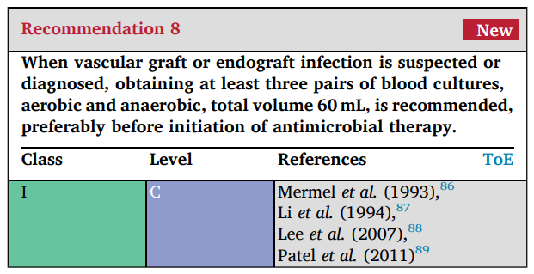
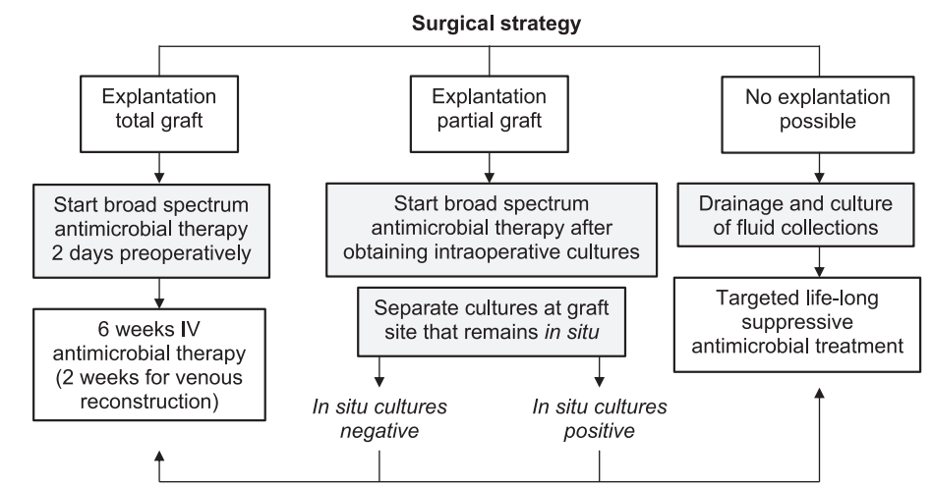
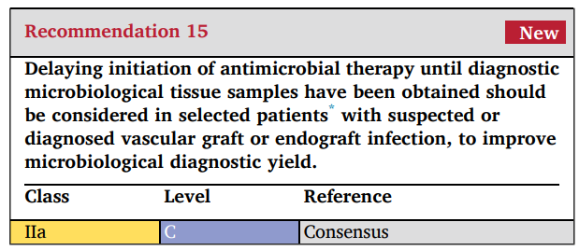
Antibiothérapie probabiliste : quel timing ?

Slide 19
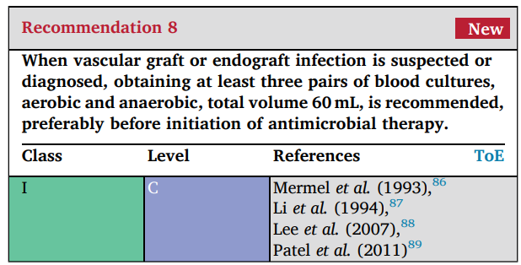
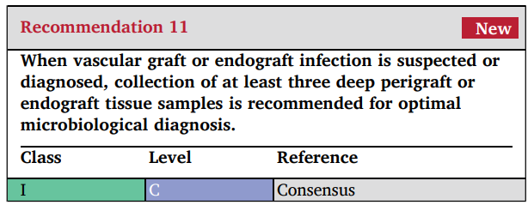
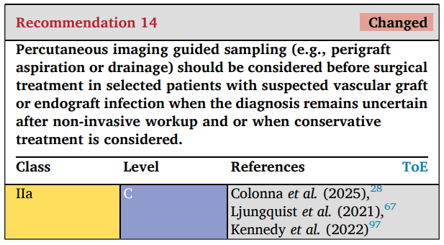
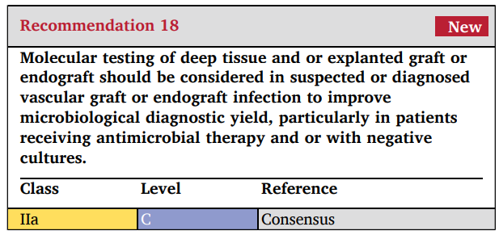
Diagnostic microbiologique : quels prélèvements ?
Hémocultures périphériques : toujours !
Avant antibiothérapie, culture prolongée (10-14 jours)
« Kit » diagnostic
3 paires d’hémocultures (à prélever en 1 temps)
Tube sérologies (Coxiella, Bartonella, Brucella) si hémocs neg
Au moins 3 prélèvements per opératoires !
Avant antibiothérapie chez patients sélectionnés, culture prolongée (10-14 jours)
Division du matériel explanté en plusieurs sections
Pensez au prélèvements per cutanés !
Ponction/drainage radiologique
PCRs si prlmts négatifs

Slide 20
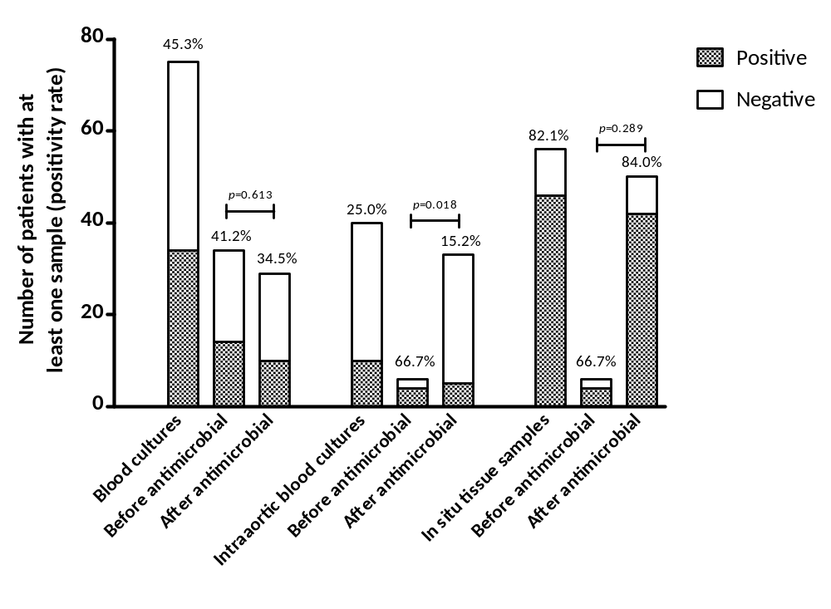
Diagnostic microbiologique : quels prélèvements ?
Expérience CRIVASC Lyon
Cohorte rétrospective 2015-2023
78 patients opérés
Anévrysme mycotique aorte native et infection de prothèse
Blood cultures
n=75 (96.2%)
Intraaortic
blood cultures
n=40 (51.3%)
13
9
0
27
26
0
3
Per operative samples
n=56 (71.8%)
Soueges et al CRIVASC Lyon 2026 – Under review

Slide 21
Diagnostic microbiologique : quels prélèvements ?
Expérience CRIVASC Lyon
Cohorte rétrospective 2015-2023
78 patients opérés
Anévrysme mycotique aorte native et infection de prothèse
Blood cultures
n=75 (96.2%)
Intraaortic
blood cultures
n=40 (51.3%)
13
9
0
27
26
0
Seule source
diagnostique : 15%
(malgré autres prélèvements)
3
Per operative samples
n=56 (71.8%)
Soueges et al CRIVASC Lyon 2026 – Under review

Slide 22
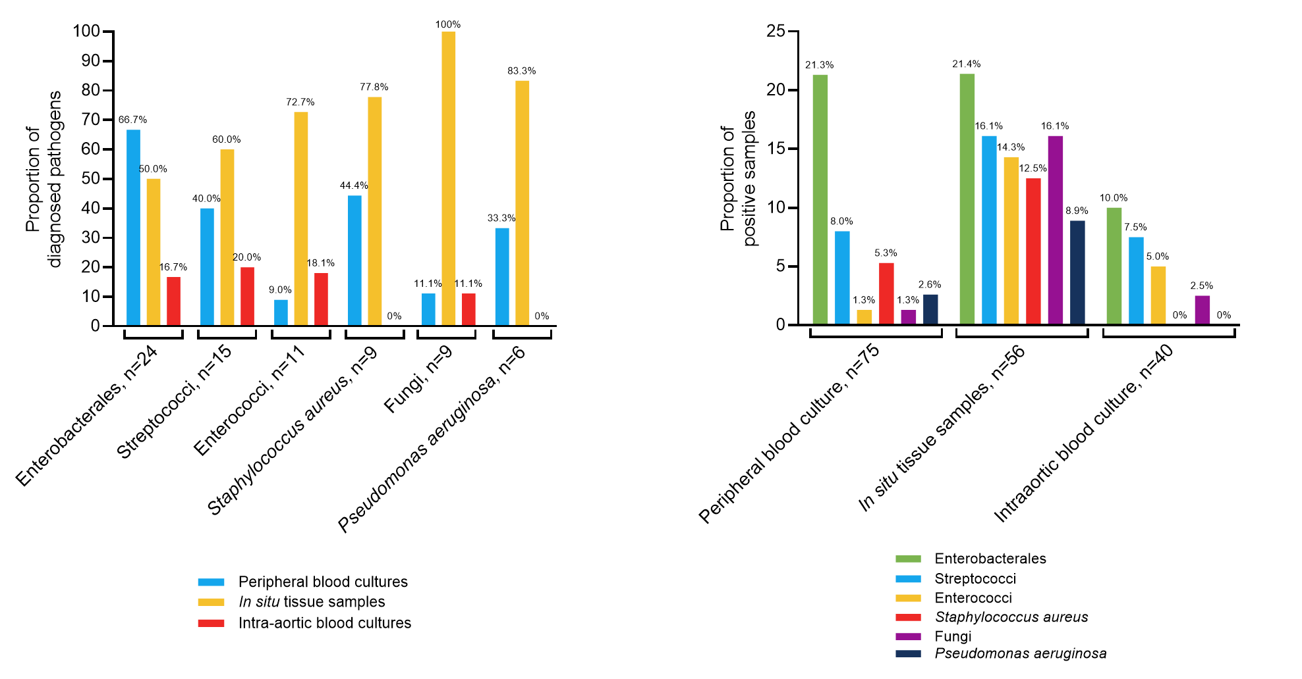
Diagnostic microbiologique : quels prélèvements ?
Proportion de pathogènes diagnostiqués
selon le type de prélèvement
Proportion de positivité des types de prélèvement
selon le pathogène
Soueges et al CRIVASC Lyon 2026 – Under review

Slide 23
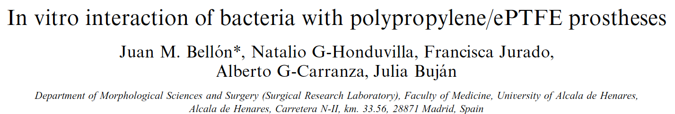
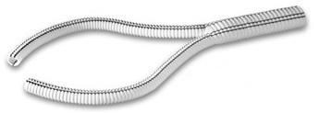

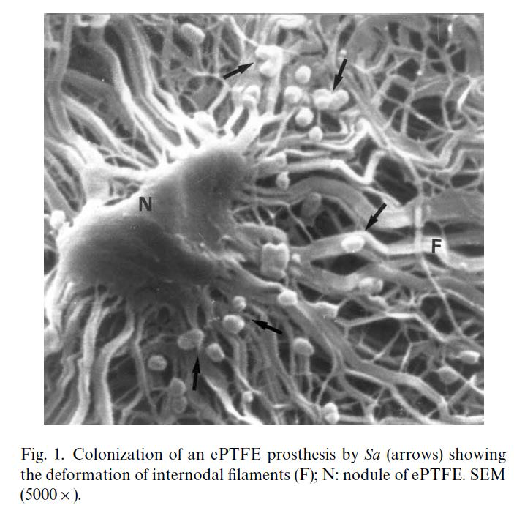
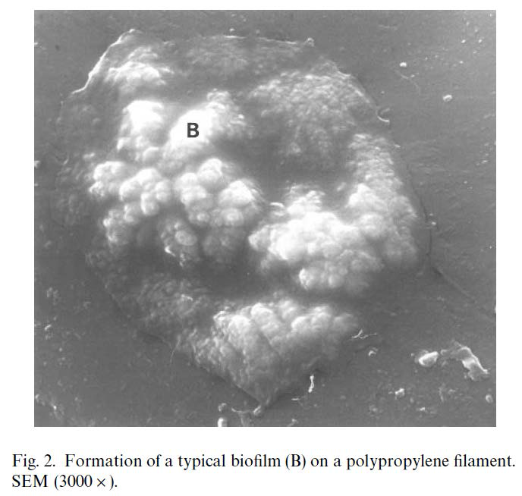
Antibiothérapie ciblée : impact des anti-biofilms

Slide 24
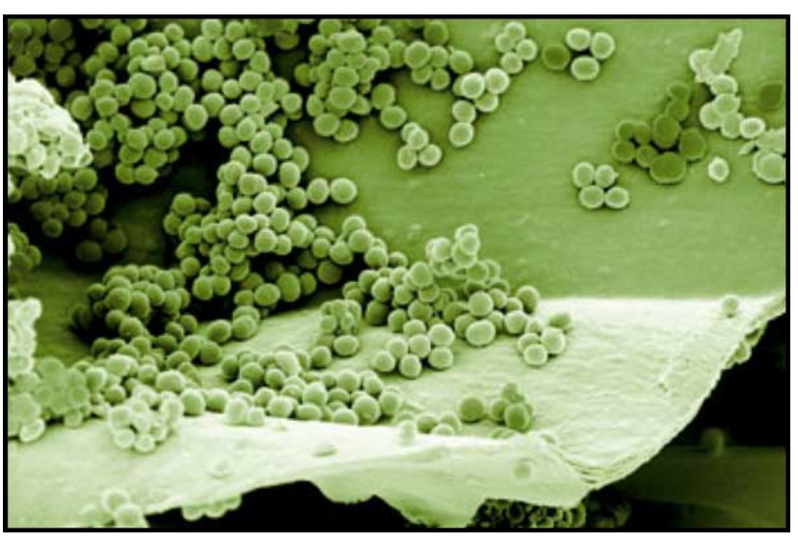
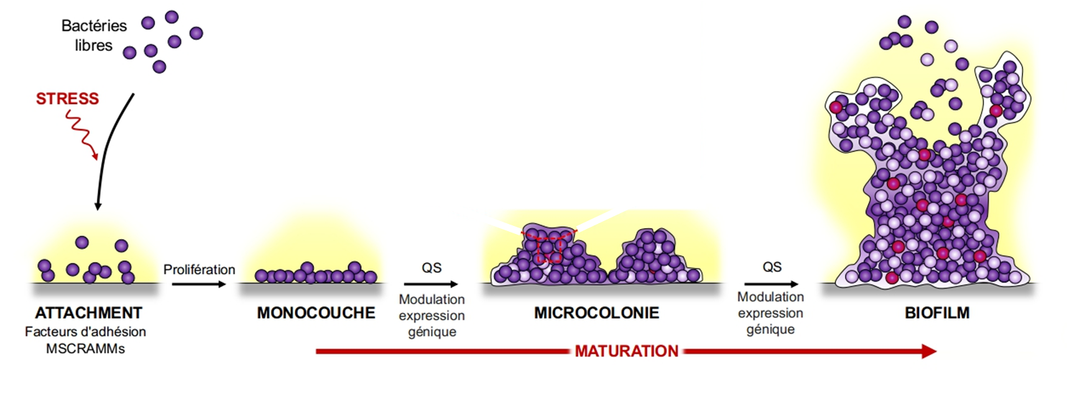
Antibiothérapie ciblée : impact des anti-biofilms
BIOFILM

Slide 25
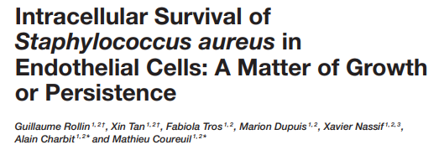
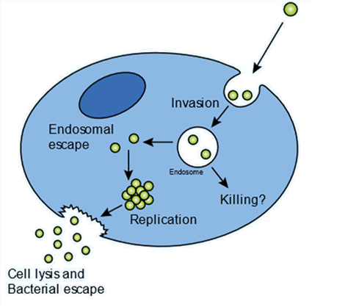
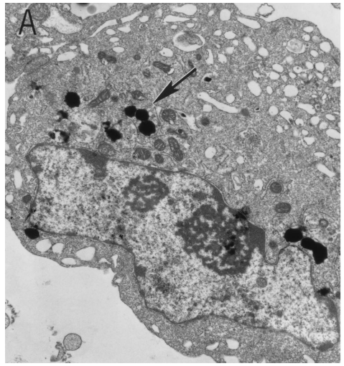
Antibiothérapie ciblée : impact des anti-biofilms
RESERVOIR INTRACELLULAIRE
Menzies et al, Infect Immun 1998
BIOFILM

Slide 26
Antibiothérapie ciblée : impact des anti-biofilms
RESERVOIR INTRACELLULAIRE
ECHAPPEMENT
IMMUNITAIRE
ANTIBIO
TOLERANCE
Menzies et al, Infect Immun 1998
BIOFILM

Slide 27
Antibiothérapie ciblée : impact des anti-biofilms
FLUOROQUINOLONES
–––
RIFAMPICINE
DAPTOMYCINE
Menzies et al, Infect Immun 1998

Slide 28
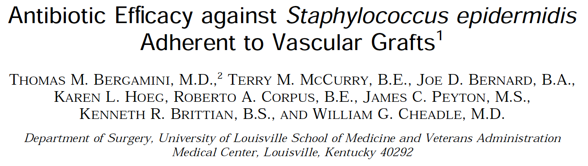
Antibiothérapie ciblée : impact des anti-biofilms
Aucun antibiotique n’a permis l’éradication (quelque soit la concentration)
Concentrations élevées nécessaires pour faire baisser la charge bactérienne
Rifampicine précocement efficace, mais apparition de souches résistantes

Slide 29
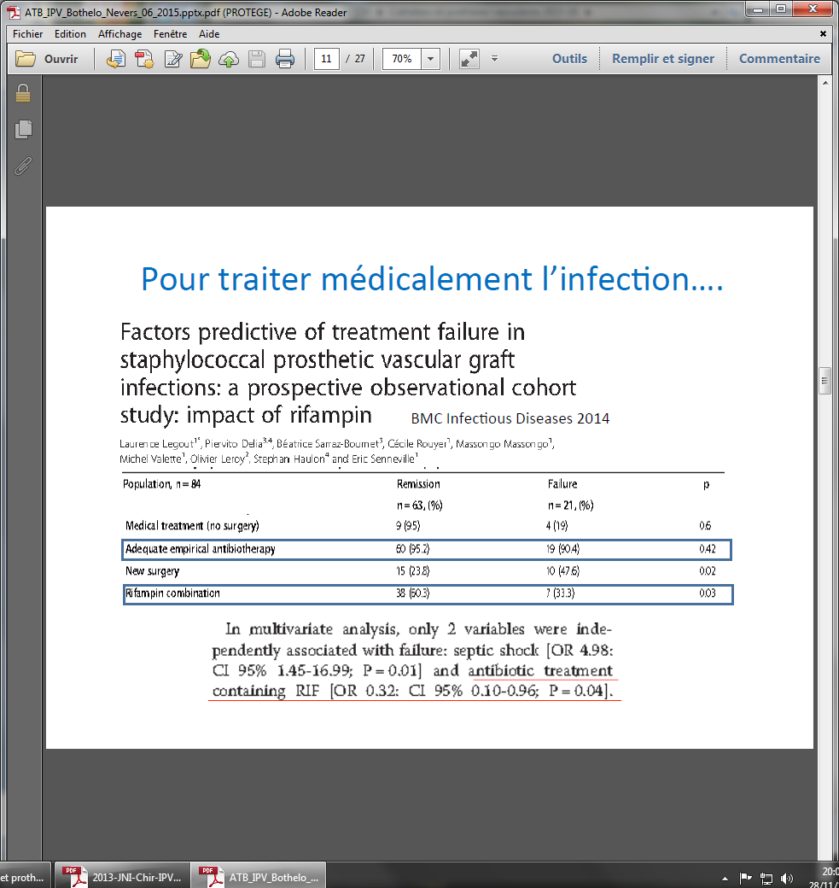
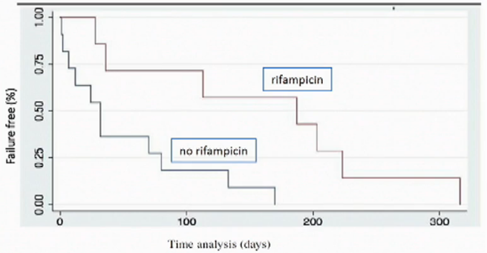
Antibiothérapie ciblée : impact des anti-biofilms

Slide 30
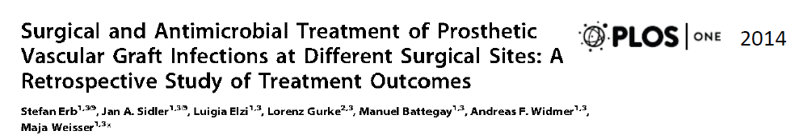
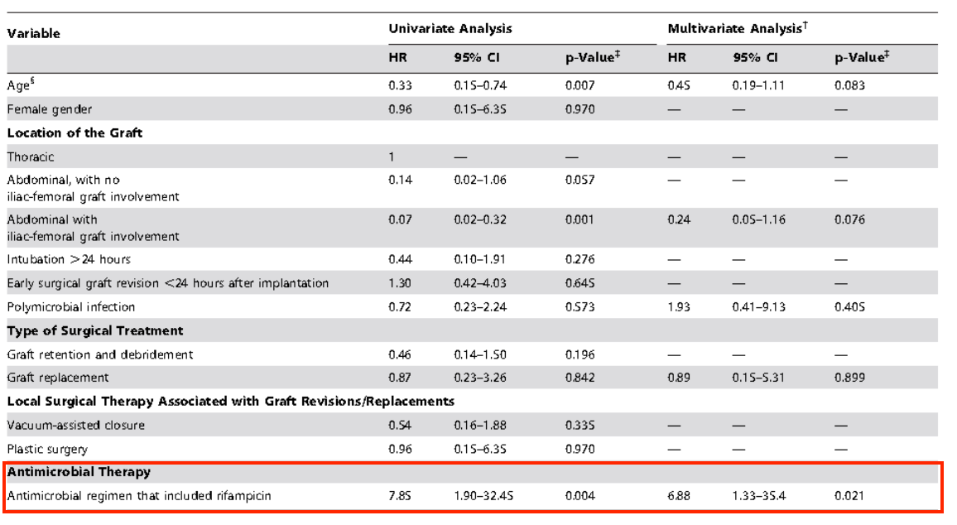
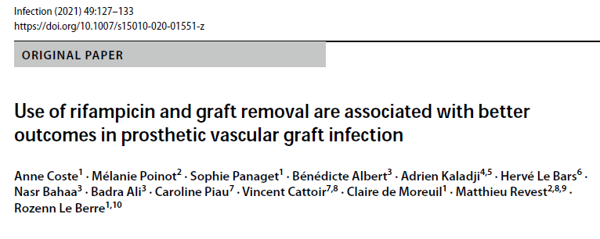
Antibiothérapie ciblée : impact des anti-biofilms

Slide 31
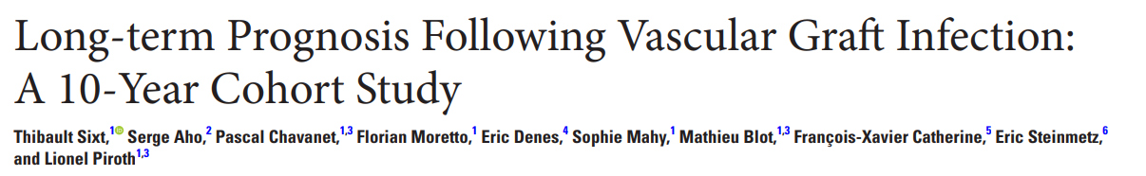
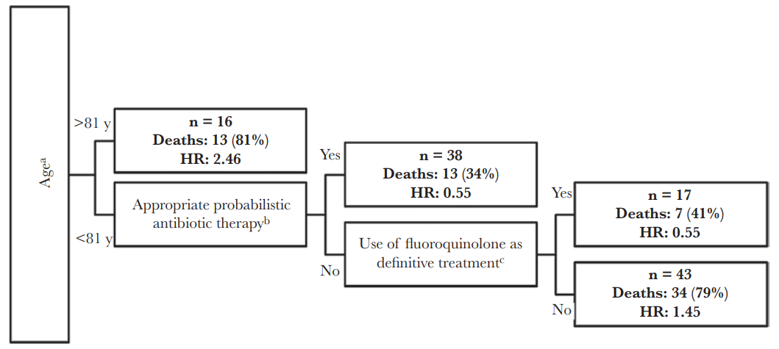
Antibiothérapie ciblée : impact des anti-biofilms

Slide 32
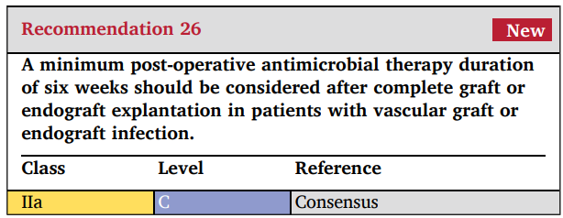
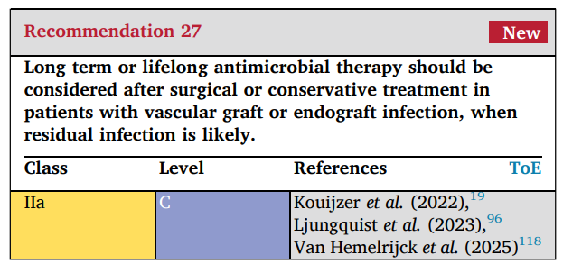
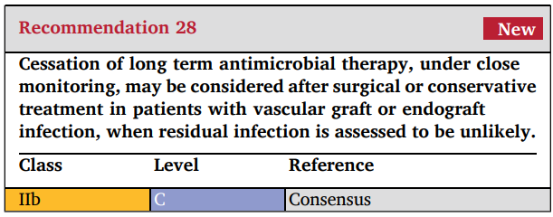
Quelle durée de traitement ?
Chirurgie optimale → 4-6 sem (dont 2 sem IV)
Nouvelle prothèse → 6 sem ? 3 mois ? 6 mois ? 12 mois ?
Pas de chirurgie → antibiothérapie suppressive
Ablation partielle
Absence de chirurgie
Endoprothèse (?)
Ablation du matériel
Allogreffe (?)
Nouvelle
prothèse
6 sem ttt d’attaque
puis traitement
suppressif
6 sem
(10-14 jours IV)
3 mois

Slide 33




PEC multidisciplinaire et centres de référence
1 RCP par semaine
1 Cs conjointe par semaine
Chirurgiens vasculaires
Médecins vasculaires
Infectiologues
Microbiologistes
Médecin nucléaire
Consultation de suivi médico-chirurgical
Adaptation / suivi antibiothérapie
5-10 patients par semaine
5 patients par semaine
≈ 250 dossiers par an

Slide 34




PEC multidisciplinaire et centres de référence
Impact of multidisciplinary management on prosthetic vascular graft infection prognosis
M. Puges, A. Cluzeaud, S. pereyre, L. Stecken, JB. Pinaquy, C. Cazanave, X. Berard
92 patients
Comparaison avant/après mise en place
d‘une RCP dédiée (2011)
Optimisation de l’antibiothérapie probabiliste
Diminution du taux de réinfection
Diminution (NS) de la mortalité

Slide 35




Remerciements
Claire Triffault-Fillit
Sarah Soueges
Marie Wan
Farida Benatir
Céline Monard
Cyrille Truc
Aubin Souche
Anne Doleans-Jordheim
Anne Long
Antoine Million
Matthieu Arsicot
Nellie Della-Schiava
Marine Bordet
Alex Blanco
Alexandre Sevault
Alexandre Oliny
Tiphaine Miasumu
Nicolas Mauchien
Jeanne Rocchi
Lyon CRIVASC study group
Amel Benantar
Emmanuelle Boussouamina
Leila Dehina-Khenniche

